Slide 1
МОУ ДО «ППМС-центр МО Алапаевское»
Взаимодействие ТПМПК с образовательными организациями
МО Алапаевское
24.03.2023 г.

Slide 2
Нормативно-правовая база деятельности ТПМПК
Федеральный закон от 29 декабря 2012 г. N 273-ФЗ "Об образовании в Российской Федерации".
Положение о психолого-медико-педагогической комиссии (приказ Минобрнауки РФ от 20 сентября 2013 г. N 1082 "Об утверждении Положения о психолого-медико-педагогической комиссии").
Приказ Министерства общего и профессионального образования Свердловской области от 07.06.2017 г. № 248-Д «Об утверждении Порядка работы центральной и территориальных психолого-медико-педагогических комиссий Свердловской области» (с изменениями, внесенными приказом Министерства общего и профессионального образования Свердловской области от 23.08.2018г. № 400-Д.

Slide 3
ТПМПК МО Алапаевское
Состав ТПМПК
Руководитель комиссии, социальный педагог
Краюхина Надежда Александровна
Врач-психиатр
Рыбников Александр Николаевич
Педагог-психолог
Зенкова Любовь Владимировна
Учитель-логопед Глазырина Елена Валерьевна
Учитель-дефектолог
Окулова Светлана Шопановна

Slide 4

Информация о деятельности ТПМПК
На сайте МОУ ДО «ППМС-центр МО Алапаевское» в разделе «Территориальная психолого-медико-педагогическая комиссия МО Алапаевское» https://centrppms-apk.profiedu.ru/

Slide 5

Возникла проблема
Трудности
в общении
Трудности в освоении образовательной программы
Речевые
нарушения
Дезадаптивное
поведение

Slide 6
Перечень документов для обращения в ПМПК
Копия свидетельства о рождении или паспорта ребёнка.
Копии паспортов обоих родителей (законных представителей).
Копия свидетельства о расторжении брака.
Документы, подтверждающие полномочия по представлению интересов ребенка.
Подробная выписка из истории развития ребенка с заключениями врачей.
Амбулаторная карта.
Личная карточка обучающегося (для школьников 2-11 классов).
Заключение(заключения)психолого-медико-педагогической комиссии о результатах ранее проведённого обследования ребёнка(при наличии для всех, кто проходит повторно комиссию, для участников ГИА-ОБЯЗАТЕЛЬНО).

Slide 7
Перечень документов для обращения в ПМПК
Направление организации на комиссию(при наличии). Педагогическое представление или характеристика воспитанника, обучающегося, выданная образовательной организацией.
Логопедическое(дефектологическое) представление или характеристика воспитанника, обучающегося, выданная учителем-логопедом(дефектологом), для тех, кто посещал данные занятия.
Письменные работы по русскому языку, математике; рисунки, поделки, аппликации и другие результаты самостоятельной продуктивной деятельности ребёнка, отражающие особенности его развития(ОБЯЗАТЕЛЬНО).
Для смены образовательной программы необходимо предоставить заключение ППконсилиума образовательной организации, в которой обучается Ваш ребёнок(для школьников).
Социальный паспорт.
Копия справки об инвалидности, ИПРА.

Slide 8
Сроки проведения обследования на ПМПК
Дошкольное образование.
Начальное общее образование (первичное обследование – не позднее 2 класса)
Основное общее образование (при переходе с НОО на ООО: конец 4 кл. и 1 четверть 5 кл.)
Повторное обследование в 9 кл. для создания условий при сдаче ГИА
При переходе с ООО на СПО для обучающихся с нарушением интеллекта.

Slide 9
Результаты обследования
Заключение ПМПК
Образовательная программа (адаптированная или основная общеобразовательная). ОО не может менять вариант программы (1 и 2)
Специальные образовательные условия (специальные методы, средства, ТСО, ассистенты, архитектурная среда и др.)
Коррекционная работа специалистов (учитель-логопед, учитель-дефектолог, педагог-психолог)

Slide 10
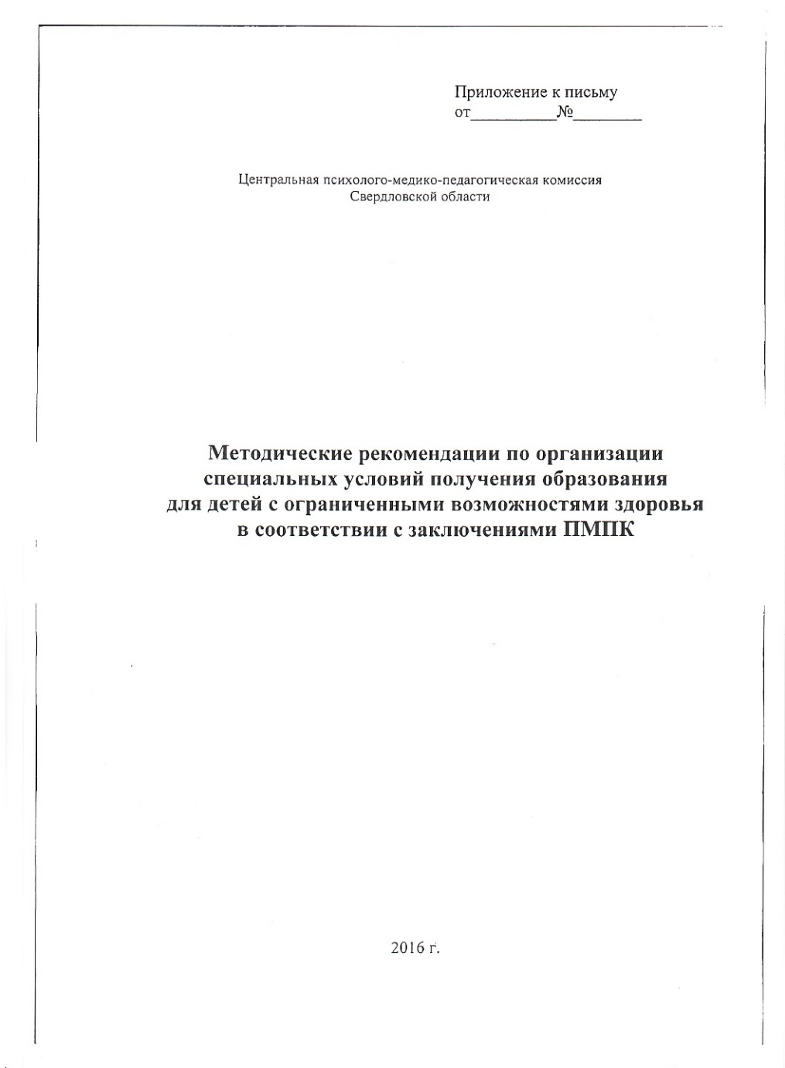
На сайте
ГБУ СО «ЦППМСП «Ресурс»
http//www. центр-ресурс.рф/

